Slide 1
Algoritma Greedy

Slide 2
Anggota
Hoiril Mochtar (150411100042)
Faridul Umam (150411100119 )
Robbi Pradiantoro Putra (150411100068)
Nurul Cahya Adi Putra (150411100083)
Boy Sandi (140411100126)

Slide 3
Apa itu Algoritma Greedy
Algoritma greedy merupakan salah satu dari sekian banyak algoritma yang sering di pakai dalam implementasi sebuah system atau program yang menyangkut mengenai pencarian “optimasi”.
Di dalam mencari sebuah solusi (optimasi) algoritma greedy hanya memakai 2 buah macam persoalan Optimasi,yaitu:
1. Maksimasi (maxizimation)
2. Minimasi (minimization)

Slide 4
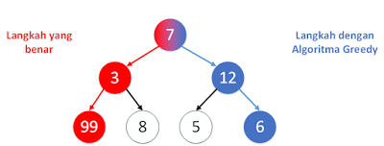
Cara Kerja Algoritma Greedy
Algoritma greedy merupakan metode yang paling populer untuk memecahkan persoalan optimasi.
Greedy sendiri diambil dari bahasa inggris yang artinya rakus, tamak atau serakah. Prinsip algoritma greedy adalah: “take what you can get now!”.

Slide 5
Pendekatan yang digunakan di dalam algoritma greedy adalah membuat pilihan yang “tampaknya” memberikan perolehan terbaik yaitu dengan membuat pilihan optimum lokal (local optimum) pada setiap langkah dengan harapan bahwa sisanya mengarah ke solusi optimum global (global optimum).
Algoritma greedy adalah algoritma yang memecahkan masalah langkah per langkah pada setiap langkah:
Mengambil pilihan yang terbaik yang dapat diperoleh pada saat itu tanpa memperhatikan konsekuensi ke depan (prinsip “take what you can get now!”)
Berharap bahwa dengan memilih optimum lokal pada setiap langkah akan berakhir dengan optimum global.

Slide 6
Pada setiap langkah diperoleh optimum lokal. Bila algoritma berakhir, kita berharap optimum lokal menjadi optimum global.

Slide 7
Contoh Kasus (Penukaran Uang)
Contoh sederhana yang dapat digunakan untuk algoritma Greedy adalah Penukaran Uang. Berikut skema dari proses penukaran uang menggunakan Algoritma Greedy:
Input jumlah uang yang akan ditukarkan
Input jumlah total uang pecahan
Tentukan pecahan yang tersedia
Proses Descending dari list pecahan yang di inputkan
Output

Slide 8
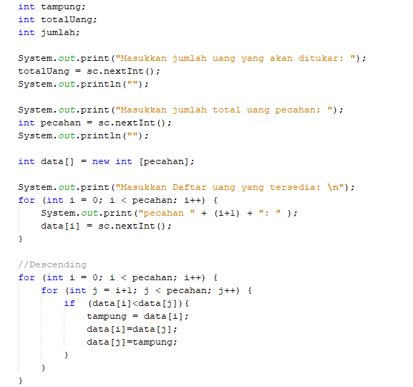
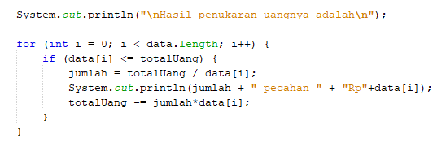

Slide 9
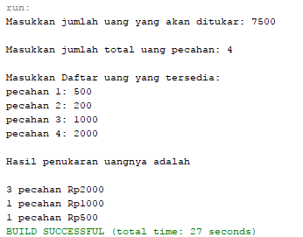

Slide 10
Kekurangan Metode Greedy
Waluapun demikian, Metode Greedy tidak selamanya bisa menghasilkan solusi optimal, hal ini dikarenakan sifat dari metode greedy itu sendiri yang selalu menghitung keuntungan lokal tanpa mempertimbangkan konsekuensinya.
contohnya:
menukar uang sebesar = 7
pecahan yang tersedia = 5,4,3, dan 1
jika menggunakan metode greedy maka:
7 = 5 + 1 + 1 (3 pecahan)
alternatif solusi:
7 = 4 + 3 (2 pecahan)
Dari contoh teresebut membuktikan bahwa Metode Greedy gagal mendapatkan solusi optimal untuk penukaran uang.

Slide 11
Terima Kasih

